Slide 1

Body Shape, SB, SLG and BB
타자의 몸 형태를 중심으로 도루, 장타율 나아가 볼넷의 관계를 살핀다.

Slide 2
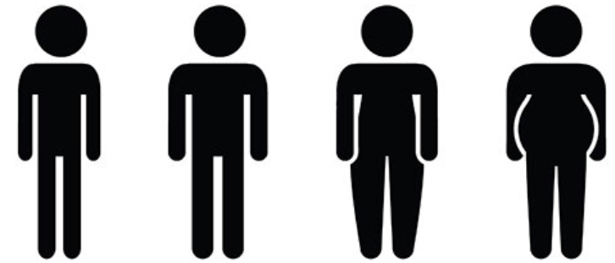
01
몸이 날렵한 정도와 도루와의 상관 관계를 알아본다.
몸이 날렵할수록 도루를 잘하고, 몸이 두꺼울수록 장타율이 높을 것으로 생각한다.
이런 상식을 시각화로 확인해보겠다.

Slide 3
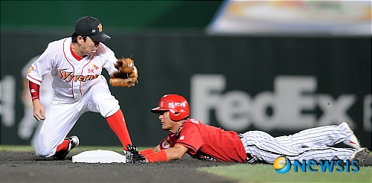
02
바람의 아들 이종범은 도루왕 레전드
중 한 명이다. 선수 시절에 키는 178 ㎝, 몸무게 73 ㎏으로 매우 날씬했다.

Slide 4
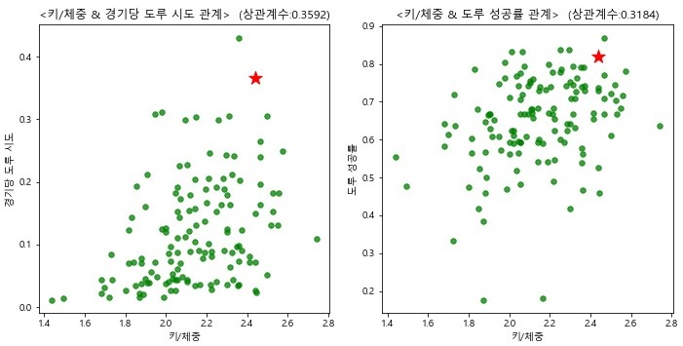
03
2019년 현역 타자 통산 데이터로 그래프를 그려 본다.
2019년 상반기 기준 현역 선수 중 통산 참가 경기수 50 이상,
도루 성공 및 실패 합 10 이상인 선수에 한하였다.
참고 데이터로서 이종범을 빨간 별로 표시하였다.
가로축은 키/체중으로서 날씬한 정도를 나타낸다.
강한 양의 상관 관계가 있음을 알 수 있다. 이상치 설정에 따라 상관계수가 더 오르기도 하였다.

Slide 5
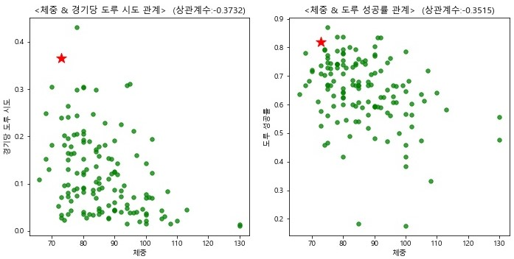
04
앞장에서 날씬한 정도와 도루의 상관 관계를 확인했으니, 단순히 체중을 도루 데이터와 비교해보자.
예상대로
강한 음의 상관 관계가 있음을 볼수 있다.
몸이 너무 무거울수록 민첩성이 필요한 도루에 불리함을 알 수 있다.

Slide 6
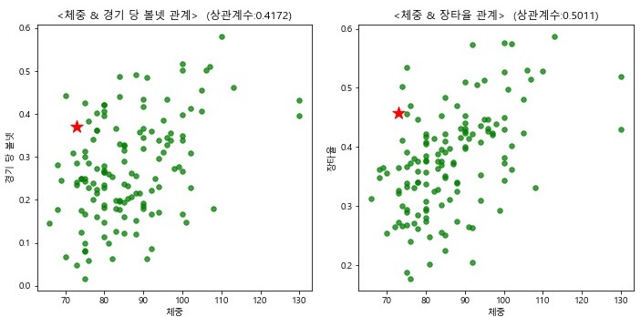
05
그렇지만, 투수는 무거운 선수들을 두려워한다.
왼쪽 산점도를 보면 무거운 타자 상대로 볼넷을 많이 낸다.
오른쪽 산점도처럼 무거울수록 장타율이 높은 선수가 많기 때문이다.

Slide 7
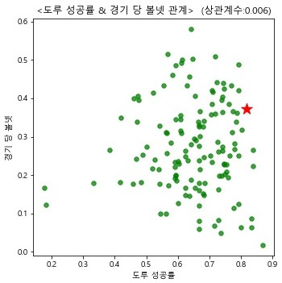
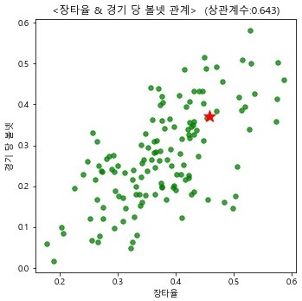
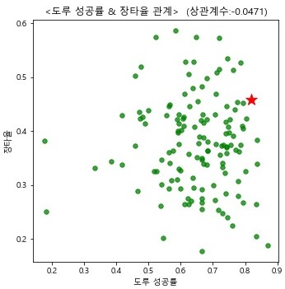
06
도루 성공률이 높을수록 포볼을 더 많이 만들어낼까. 왼쪽 산점도를 보면 그렇지 않은 것을 알 수 있다.
가운데 산점도처럼 장타율이 볼넷과 강력한 상관 관계를 가지는데, 오른쪽 산점도처럼 도루 성공률과 장타율이 무관하기 때문인 것 같다.

Slide 8
날렵한 정도와 도루 등과의 관계
상식적인 추정대로, 몸의 날씬함과 도루 능력은 양의 관계가 있었다.
대신 몸이 무거울수록 장타율이 높은 경향이 있었으며, 이는 많은 볼넷을 만들어내는 것으로 이어졌다.
도루 능력은 장타율 및 볼넷과 연관성이 없었다.
많은 사람들이 상식적으로 여겨왔던 것을 실제 데이터를 통해 시각적으로 확인하여 흥미로웠다.

